Slide 1
Web Scraping
Y las Bases de Datos Ofuscadas

Slide 2
Qué aprenderás hoy
Web Scraping
Normal
Headless
Selenium
Mundo de los datos
Datos ofuscados

Slide 3
Equipo
José Fabra Valverde
Raúl Peña Ortiz
Esther de Ves Cuenca

Slide 4
Bases de Datos… ¿ofuscadas?
Qué es una Base de Datos
Cuál es su propósito

Slide 5
Conceptos de Bases de Datos
Esquema (DDL)
Ingesta (DML)
Consulta (DML)
Para refrescar
DDL -> Data Definition Language (instrucciones para el esquema)
DML -> Data Manipulation Language (instrucciones para las operaciones en un esquema)

Slide 6
Mundo de datos
El siglo XXI es el siglo de la información
Las empresas compiten por tener datos, propios y externos
Si sabes la estrategia de tus competidores la puedes rebatir

Slide 7
Datos ofuscados
Por qué ofuscarían los datos las empresas
E-commerce
¿.zip con toda la información comercial?
Mostrar información a usuarios, y entorpecérsela a competidores

Slide 8
Para qué necesitamos datos
Análisis de Datos
Machine Learning
Seguimiento de ofertas
Comprender mejor un dominio

Slide 9
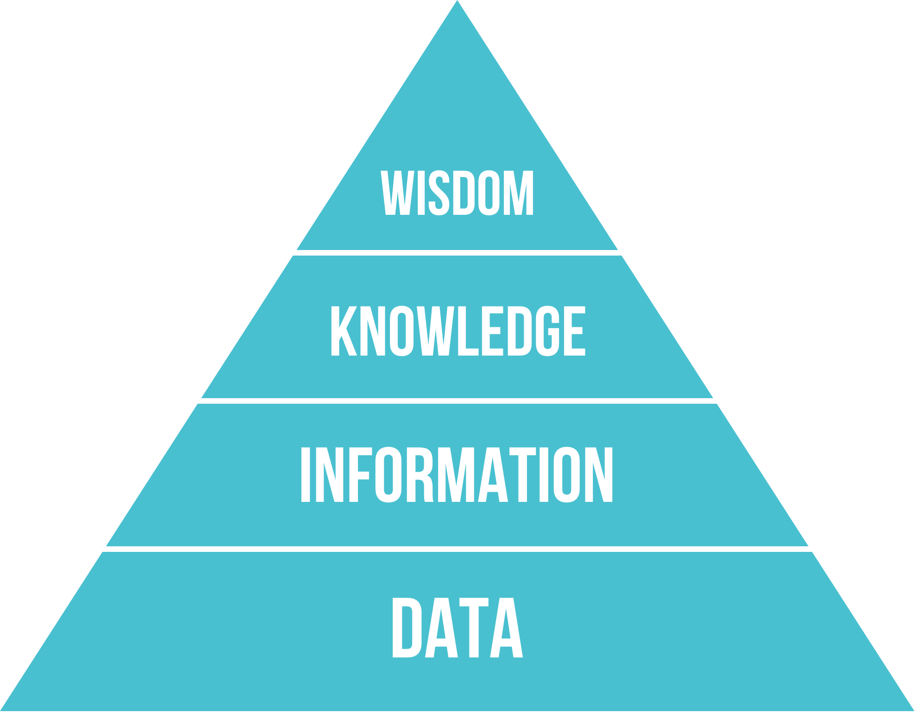
Pirámide del conocimiento
Dato
Información
Conocimiento
Sabiduría

Slide 10
Pirámide del conocimiento
Dato
Valor puro
Información
Conocimiento
Sabiduría

Slide 11
Pirámide del conocimiento
Dato
Valor puro
Información
Dato con contexto
Conocimiento
Sabiduría

Slide 12
Pirámide del conocimiento
Dato
Valor puro
Información
Dato con contexto
Conocimiento
Conjunto de información de un dominio
Toma de decisiones aquí
Sabiduría

Slide 13
Pirámide del conocimiento
Dato
Valor puro
Información
Dato con contexto
Conocimiento
Conjunto de información de un dominio
Toma de decisiones aquí
Sabiduría
Conjunto de conocimiento
Predicción de comportamientos aquí

Slide 14
Web Scraping
Qué es web scraping

Slide 15
Utilidades del web scraping
Alertas personalizadas para sitios sin suscripciones
Avisos personalizados de descuentos en productos
Seguimiento y análisis de datos
Automatización de descargas con esquemas similares
Moodle, Aules, Campus, etc.

Slide 16
Estados HTTP
1XX – Información
2XX – Éxito
3XX – Redirección
4XX – Fallo del cliente
418 Soy una tetera – Día de los inocentes
5XX – Fallo del servidor
Fuente: https://umbraco.com/knowledge-base/http-status-codes/#:~:text=The%20100%20Continue%20status%20code,the%20request%20has%20already%20finished.

Slide 17
Métodos HTTP
GET
POST
PUT
PATCH
DELETE
OPTIONS

Slide 18
Pipeline
Request
Parser
Extract
[Iterate]

Slide 19
Pipeline
Request
Utilizando el User Agent correspondiente, solicitamos el contenido estático
Parser
Extract
[Iterate]

Slide 20
Pipeline
Request
Utilizando el User Agent correspondiente, solicitamos el contenido estático
Parser
Parseamos el contenido utilizando XML, HTML, LXML, a elección
Extract
[Iterate]

Slide 21
Pipeline
Request
Utilizando el User Agent correspondiente, solicitamos el contenido estático
Parser
Parseamos el contenido utilizando XML, HTML, LXML, a elección
Extract
Realizamos queries para extraer la información relevante de la página
[Iterate]

Slide 22
Pipeline
Request
Utilizando el User Agent correspondiente, solicitamos el contenido estático
Parser
Parseamos el contenido utilizando XML, HTML, LXML, a elección
Extract
Realizamos queries para extraer la información relevante de la página
[Iterate]
Puede que tengamos que navegar la página (categorías, ofertas, etc.)
Puede que tengamos un listado de productos paginado

Slide 23
Extracción
Sitemap
Navegación
Interacción

Slide 24
Extracción por sitemap
El sitemap es un XML usado para el SEO, puede haber múltiples sitemaps, por idiomas, imágenes, recursos, son configurables y comunicados a los navegadores (Google Search Console)
Lo que hace el sitemap es facilitarle la faena el robot de SEO, es decir, al servicio que se encarga de hacer web scraping

Slide 25
Extracción por navegación
Navergando el header, extrayendo información del menú (categorías), buscando una página de secciones.
Navegando subsecciones a partir de X secciones

Slide 26
Extracción por interacción
Es parecida a la Extracción por navegación, pero con pasos extra, no siempre estará disponible todo lo que tienes que navegar, y, es más, dependerá de las acciones que programes que ciertos flujos de navegación estén habilitados o no.

Slide 27
Métodos de localización de nodos
XML
xPath
querySelector

Slide 28
Métodos de localización de nodos
XML
Navegación por jerarquía de nodos, xPath simplificado
xPath
Lenguaje de consultas de XML, más costoso de leer y de mantener, pero más versátil
querySelector
“Lenguaje” de localización de HTML mediante reglas de CSS, xPath algo menos versátil pero más legible

Slide 29
Y después… ¿qué?
Analizar datos
Transformar datos
Almacenar en una BDD (MySQL, MariaDB, PostgreSQL, etc.)
Almacenamiento físico estructurado (csv, xml, xlsx, etc.)

Slide 30
DEMO
Página de productos sencilla
10 minutos

Slide 31
¿Cómo ofuscamos nuestros datos?
“Defensa” ante web scraping

Slide 32
Qué ocurre cuando hacemos web scraping para el otro lado
Extracción de datos
Clientes potenciales -> bien
Competidores -> no tan bien
DDoS involuntario
Extracción de información confidencial (posibles exploits)

Slide 33
Técnicas de “ofuscación”
Throttling
DDoS protection (Cloudfare por ejemplo, delays)
Captcha (¿eres un robot?)
Ofuscamiento de classNames (nuestra guía cambiante)
Agente web o User-Agent

Slide 34
Técnicas de “ofuscación”
Throttling
Peticiones con un mismo patrón de por medio (cada X segundos) son un robot, así que fuera
DDoS protection (Cloudfare por ejemplo, delays)
Captcha (¿eres un robot?)
Ofuscamiento de classNames (nuestra guía cambiante)
Agente web o User-Agent

Slide 35
Técnicas de “ofuscación”
Throttling
Peticiones con un mismo patrón de por medio (cada X segundos) son un robot, así que fuera
DDoS protection (Cloudfare por ejemplo, delays)
Delay en la información y registro de sesión
Captcha (¿eres un robot?)
Ofuscamiento de classNames (nuestra guía cambiante)
Agente web o User-Agent

Slide 36
Técnicas de “ofuscación”
Throttling
Peticiones con un mismo patrón de por medio (cada X segundos) son un robot, así que fuera
DDoS protection (Cloudfare por ejemplo, delays)
Delay en la información y registro de sesión
Captcha (¿eres un robot?)
Requiere interacción avanzada (Computer visión + Interacción programática)
Ofuscamiento de classNames (nuestra guía cambiante)
Agente web o User-Agent

Slide 37
Técnicas de “ofuscación”
Throttling
Peticiones con un mismo patrón de por medio (cada X segundos) son un robot, así que fuera
DDoS protection (Cloudfare por ejemplo, delays)
Delay en la información y registro de sesión
Captcha (¿eres un robot?)
Requiere interacción avanzada (Computer visión + Interacción programática)
Ofuscamiento de classNames (nuestra guía cambiante)
Si extraemos información por classNames, autogenerarlos con hashes nos dificultaría la faena
Agente web o User-Agent

Slide 38
Técnicas de “ofuscación”
Throttling
Peticiones con un mismo patrón de por medio (cada X segundos) son un robot, así que fuera
DDoS protection (Cloudfare por ejemplo, delays)
Delay en la información y registro de sesión
Captcha (¿eres un robot?)
Requiere interacción avanzada (Computer visión + Interacción programática)
Ofuscamiento de classNames (nuestra guía cambiante)
Si extraemos información por classNames, autogenerarlos con hashes nos dificultaría la faena
Agente web o User-Agent
Cabecera de peticiones, información de los navegadores

Slide 39
DEMO Scraping sin Headless
Páginas más “ofuscadas”, (in)voluntariamente, y los problemas que atañen
5 minutos

Slide 40
Headless Web Scraping
Qué es un Headless Browser
Ejemplos
Chromium (el engine)
Selenium

Slide 41
Qué nos ofrece
Conexión ininterrumpida
Simular ser un usuario
Interactuar con la página programáticamente

Slide 42
Qué nos ofrece
Conexión ininterrumpida
No es un HTTP GET, es una conexión que no se cierra hasta que queramos
Simular ser un usuario
Interactuar con la página programáticamente

Slide 43
Qué nos ofrece
Conexión ininterrumpida
No es un HTTP GET, es una conexión que no se cierra hasta que queramos
Simular ser un usuario
Interacciones, user agent, tracking y sesiones automáticas
Interactuar con la página programáticamente

Slide 44
Qué nos ofrece
Conexión ininterrumpida
No es un HTTP GET, es una conexión que no se cierra hasta que queramos
Simular ser un usuario
Interacciones, user agent, tracking y sesiones automáticas
Interactuar con la página programáticamente
Clics, delays, esperar a que cargue el DOM y scripts

Slide 45
¿Por qué necesitamos headless?
Frameworks
SPAs
Interacciones con la página

Slide 46
Frameworks y librerías
Scope de classNames
classNames autogenerados/ofuscados en build-time
Componentes con información en memoria esperando interacciones
NextJS y Remix, serialización del servidor y SSR

Slide 47
SPA
Carga estática de un HTML simple sin información
Pantallazo blanco
La página carga con el DOM listo
Requiere de interacciones y enrutaciones para acceder al contenido de verdad

Slide 48
Interacciones con la página
Páginas que no usar URL as State Manager
Paginaciones
Filtros
Cálculos al vuelo e información consultada con servidor
Página oficial de la lotería
Calculadoras de nóminas, hipotecas, etc.
Paginaciones dinámicas, en base a respuestas del servidor
Paginaciones por cursor (no hay limit ni offset)
Infinite scrolling para listados

Slide 49
Opciones de Headles Scraping
Selenium -> ampliamente conocido
Puppeteer
Cypress
Playwright
Alternativamente
Consola de la página y JavaScript puro
Útil para ejecuciones manuales y poco alcance

Slide 50
DEMO Headless Web Scraping
Páginas más “ofuscadas”, (in)voluntariamente, y cómo un headless browser nos ayuda
10 minutos

Slide 51
Testing
¿Qué es el testing? ¿Y qué propósito cumple?
¿Es viable?

Slide 52
Testing
¿Qué es el testing? ¿Y qué propósito cumple?
La validación funcional de nuestro código
Cumple el propósito de comprobar las funcionalidades una única vez
¿Es viable?

Slide 53
Testing
¿Qué es el testing? ¿Y qué propósito cumple?
La validación funcional de nuestro código
Cumple el propósito de comprobar las funcionalidades una única vez
¿Es viable?
Todo código puede ser testeado (y automatizado)
Qué partes deberían testearse y mantenerse es la clave

Slide 54
¿Qué tipos de tests conocéis?
¿Quién se ánima a enumerar tipos de tests?

Slide 55
Tipos de tests y herramientas
Estáticos (Tipados, Clases Abstractas, Interfaces, Structs)
IntelliSense
Unitarios
JUnit, Mockito, Vitest, Enzyme
Integración
JUnit, Testing Library, Vitest, Enzyme
End-to-end (e2e)
Selenium, Cypress, PlayWright, Puppeteer, Postman
Smoke (Comprobaciones de sistema)
ping, Kubernetes + Istio
…y unos cuantos más,

Slide 56
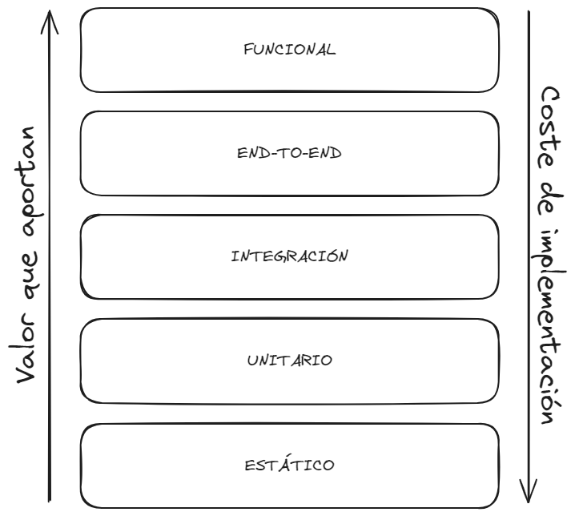
Jerarquía de testing

Slide 57
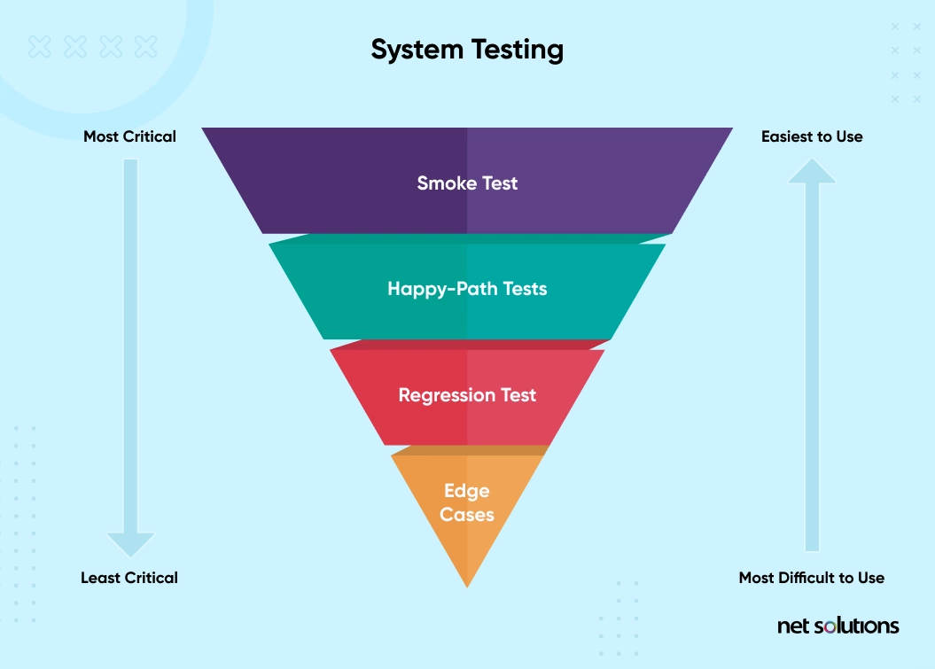
End-to-end
Cubrir una prueba de extremo a extremo
Son las más fiables y más costosas de mantener
Qué testearíamos y qué no

Slide 58
End-to-end
Cubrir una prueba de extremo a extremo
Son las más fiables y más costosas de mantener
Qué testearíamos y qué no
El sistema funciona (HTTP GET)
Página de producto fiable
Recuperar los enlaces de categorías
Página inexistente

Slide 59
¿Son necesarios?
Los malos tests
Mantenimiento de los tests
Empresas dedicadas

Slide 60
¿Son necesarios?
Los malos tests
Siempre será mejor no tener tests, que tests incompletos, o flaky
Mantenimiento de los tests
Los más valiosos serían e2e, si el proyecto y/o equipo es pequeño, tal vez no compense
Empresas dedicadas
Si es la fuente principal de financiación, son necesarios, e incluso obligatorios
Si una de las páginas de las que haces seguimiento cambia
Mejor enterarte tú por un test que rompe
Que al mes y no tener información

Slide 61
Referencia de testing para web scraping
https://webscraper.io/test-sites
Para los tests con web scraping, se recomienda usar las librerías que se utilizarían para un e2e, y para los tests unitarios lo mismo, en caso de Java, JUnit

Slide 62
Recapitulando…
Qué hemos visto

Slide 63
Recapitulando…
1. Conceptos de una Bases de Datos

Slide 64
Recapitulando…
1. Conceptos de una Bases de Datos
2. Web Scraping y las Bases de Datos ofuscadas

Slide 65
Recapitulando…
1. Conceptos de una Base de Datos
2. Web Scraping y las Bases de Datos ofuscadas
3. Headless Web Scraping

Slide 66
Recapitulando…
1. Conceptos de una Bases de Datos
2. Web Scraping y las Bases de Datos ofuscadas
3. Headless Web Scraping
4. Opciones profesionales de web scraping
1. Scrapy
2. BrightData

Slide 67

Libro recomendado
https://www.amazon.com/-/es/Fernando-Rosa/dp/8409363801

Slide 68

Libro recomendado
https://www.amazon.es/web-scraping-python-extraction-modern/dp/1098145356

Slide 69
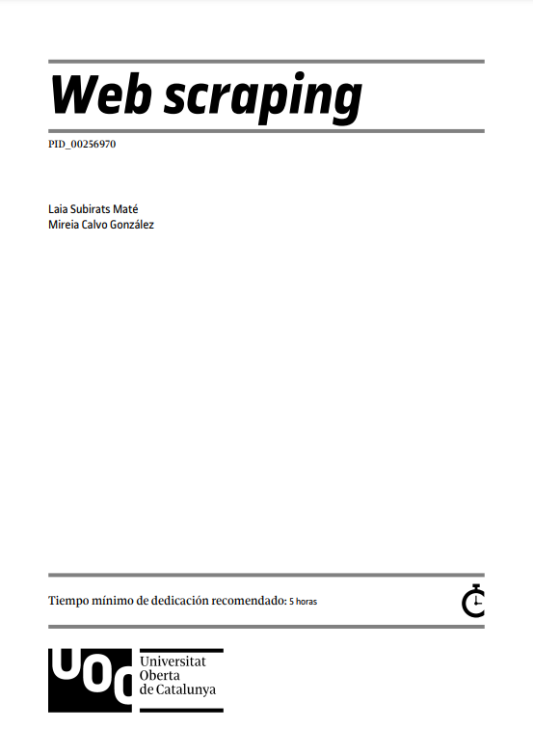
Libro recomendado
https://openaccess.uoc.edu/bitstream/10609/147437/1/webscraping_modulo1_webscraping.pdf

Slide 70
Bibliografía
DATA: cómo los datos te ayudarán… - Fernando de la Rosa
Códigos HTTP - https://umbraco.com/knowledge-base/http-status-codes/#:~:text=The%20100%20Continue%20status%20code,the%20request%20has%20already%20finished.
https://www.freecodecamp.org/news/java-unit-testing/
Diagramas, labs y más contenido - https://github.com/jofaval/talks-about/tree/master/uv/web-scraping-y-las-bases-de-datos-ofuscadas

Slide 71
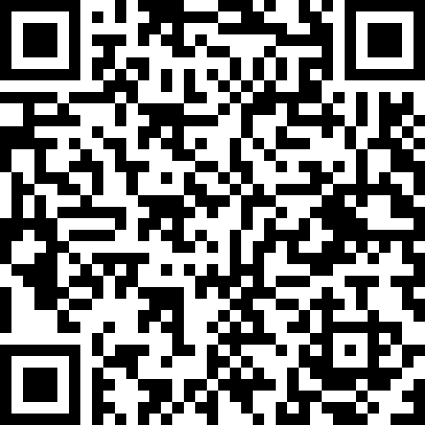


Registrar asistencia en aula virtual
Taller de “Web Scraping y Bases de Datos Ofuscadas”
Programación
Hipermedia
Bases de Datos y Sistemas de Información
P3P3

